Slide 1
EDUCAÇÃO EMPREENDEDORA

Slide 2
MAS PORQUE ENSINAR EMPREENDEDORISMO É IMPORTANTE?

Slide 3
FONTE: GEM
Notes:
Enquanto 31% dos brasileiros querem montar um negócio, 16% querem crescer dentro de uma empresa. Os primeiros sonhos dos brasileiros são comprar a casa própria (42%) e viajar pelo Brasil (32%).

Slide 4
PAIXÃO
PROPÓSITO
SUCESSO
IDEIA
Notes:
Todas as histórias seguem o mesmo ciclo. Semelhante a jornada do herói.
A importância do professor enquanto agente de transformação, pessoa com características empreendedoras que influenciam positivamente outras pessoas.

Slide 5
FONTE: SEBRAE/MG

Slide 6
FONTE: SEBRAE/MG

Slide 7
Objetivos:
Promover o engajamento do ecossistema de empreendedorismo e inovação para transformar realidades, ambientes educacionais e pessoas
Estimular a autonomia e o protagonismo de estudantes e jovens em idade escolar, via o fomento do empreendedorismo.
Atuar em rede com o ecossistema empreendedor, de inovação, e de mercado.
Constituir comunidades estratégicas para fomentar o tema.

Slide 8
ENSINO FUNDAMENTAL

Slide 9
+59%
+187%
2018
21.222 ALUNOS
620 PROFESSORES
41 MUNICÍPIOS
2017
12.729 ALUNOS
575 PROFESSORES
33 MUNICÍPIOS
2016
4.650 ALUNOS
11 MUNICÍPIOS

Slide 10
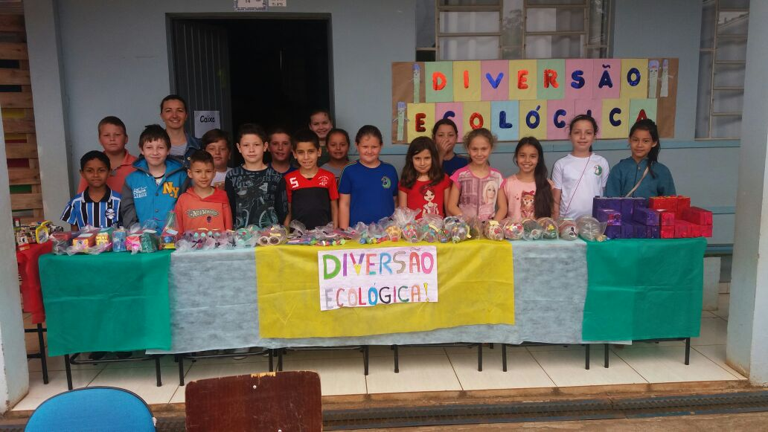
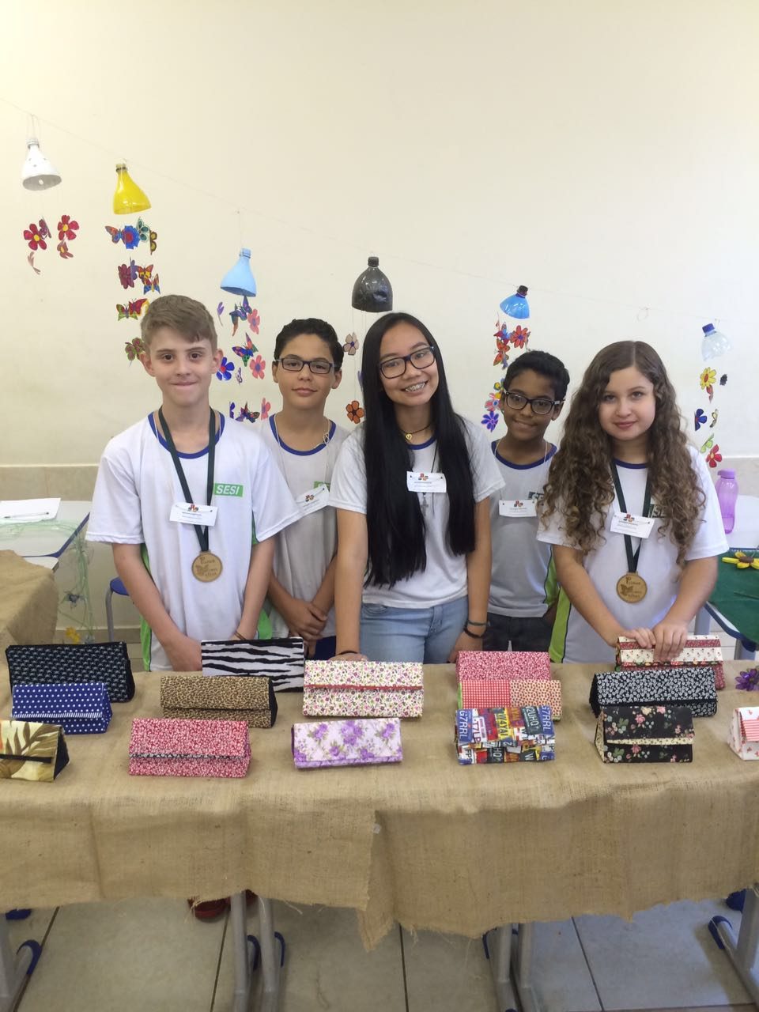
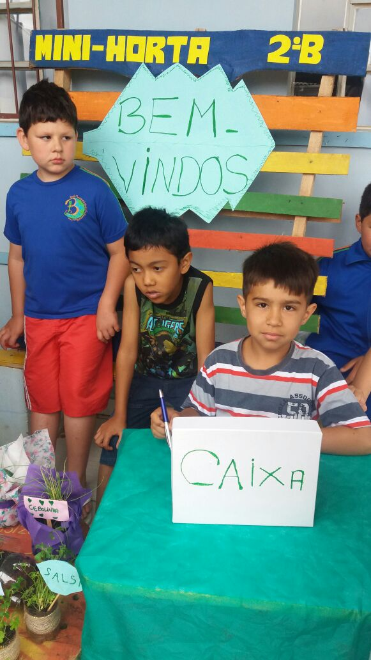
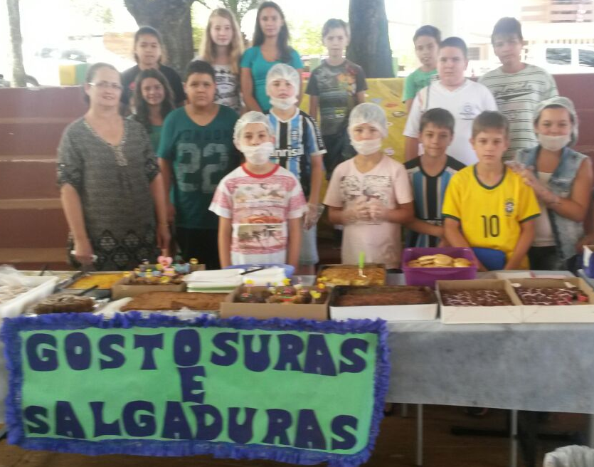

Slide 11
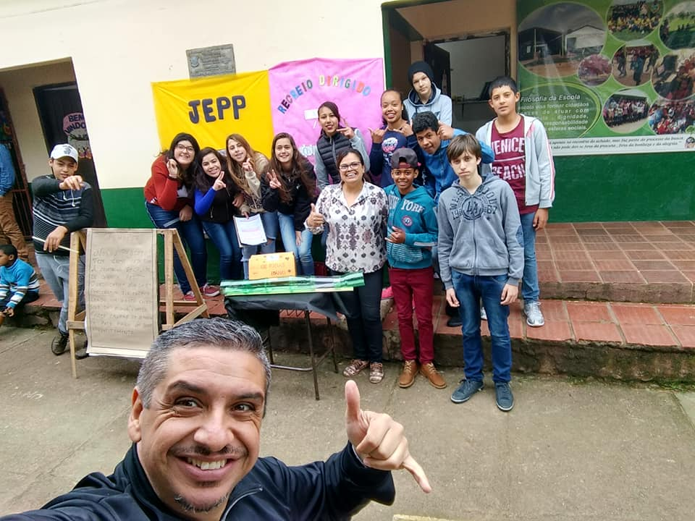
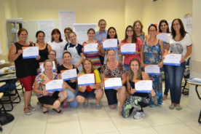
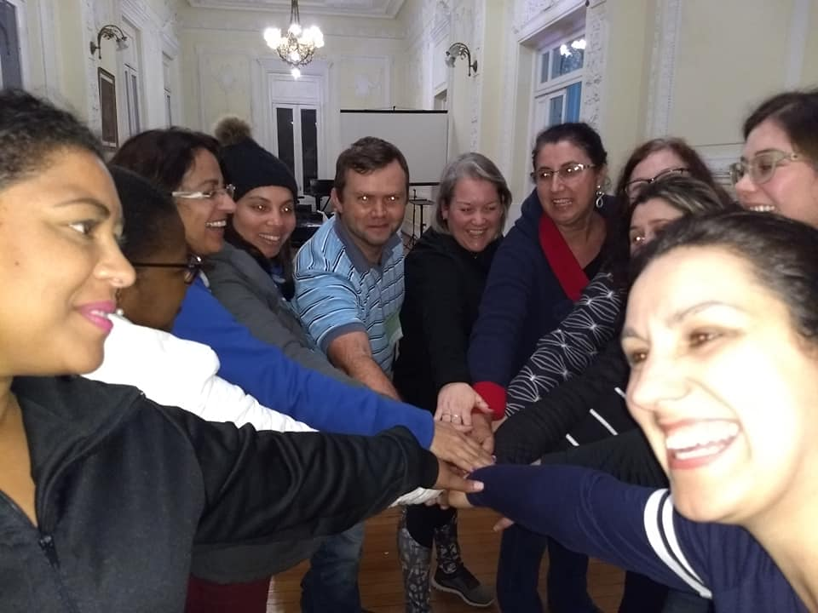
O PROFESSOR!

Slide 12
ENSINO SUPERIOR

Slide 13
UNIVERSIDADES

Slide 14
Jornada do empreendedorismo inovador
Palestras e
Seminários
Oficinas curtas e mão na massa
Público: Professores
Disciplina de
Empreen
dedorismo
Sebrae Experience
Público: Professores
Núcleos de Empreendedorismo
Mentoria de negócios

Slide 15
E O QUE É COMPORTAMENTO EMPREENDEDOR?

Slide 16
COMPORTAMENTO EMPREENDEDOR
Essa visão vai ao encontro dos quatro pilares da educação propostos pela Unesco:
Aprender a conhecer, isto é, adquirir os instrumentos;
Aprender a fazer, para poder agir sobre o meio envolvente;
Aprender a viver juntos, a fim de participar e cooperar com os outros em todas as atividades humanas;
Aprender a ser, via essencial que integra as três precedentes.

Slide 17
MEC - Competências Gerais da Base Nacional Comum Curricular

